Slide 1

Подготовила:
В.М. Огибалина (266-349-035),
учитель русского языка и литературы МОУ «Ушаковская СОШ»

Slide 2
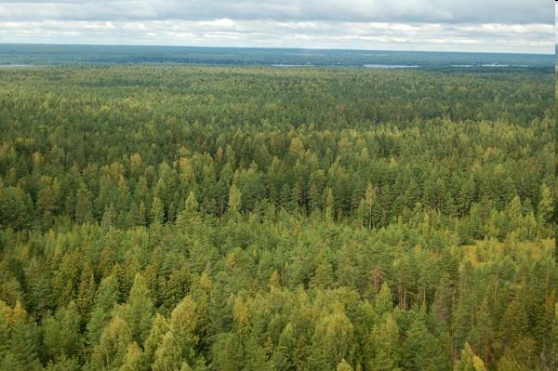
Тема игры
«Васюткино озеро» В.П. Астафьева

Slide 3
Правила игры
В игре участвует весь класс.
У каждого ученика есть сигнальные карточки с номерами 1, 2, 3, 4. Вы должны поднимать карточку с тем номером, который считаете правильным ответом.
В игре три тура. В каждом туре по семь вопросов.
За каждый правильный ответ учащиеся получают звездочки.
Из игры выбывают участники, набравшие меньшее количество звезд.

Slide 4

I
Т У Р

Slide 5

Кто автор рассказа «Васюткино озеро»?
1.
А.П. ПЛАТОНОВ
2.
В.П. АСТАФЬЕВ
3.
С.Я. МАРШАК
4.
П.П. БАЖОВ

Slide 6

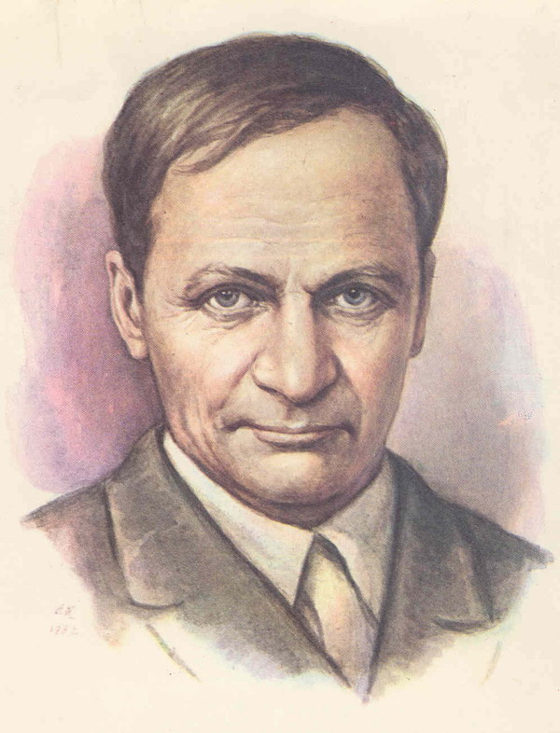
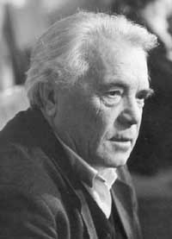
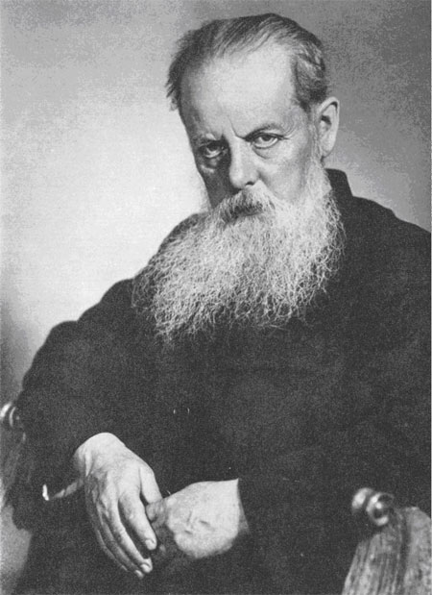
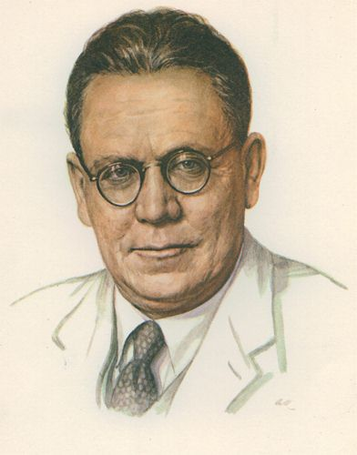
На каком портрете изображен Астафьев?
1
4
2
3

Slide 7
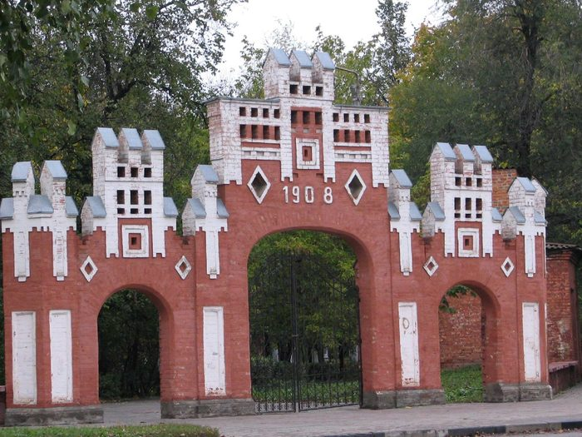
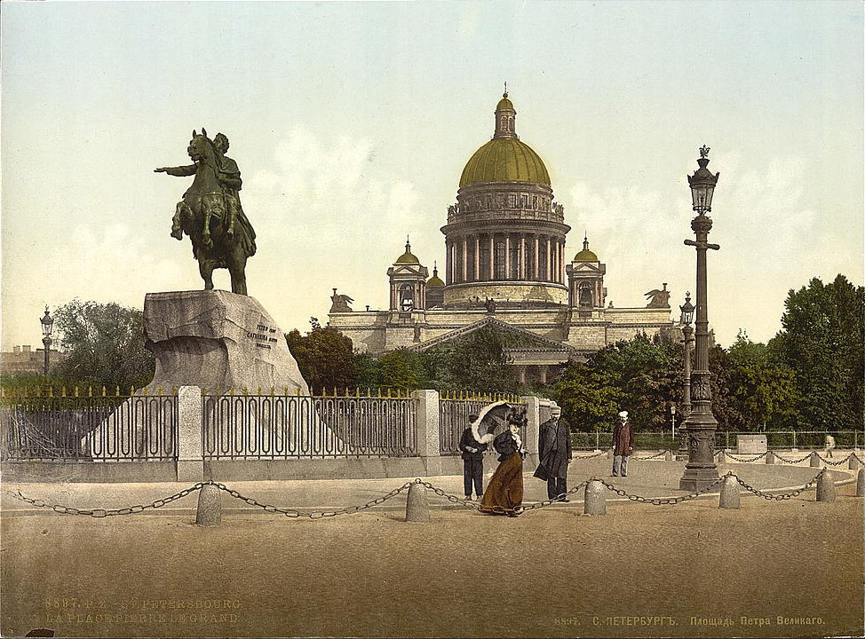
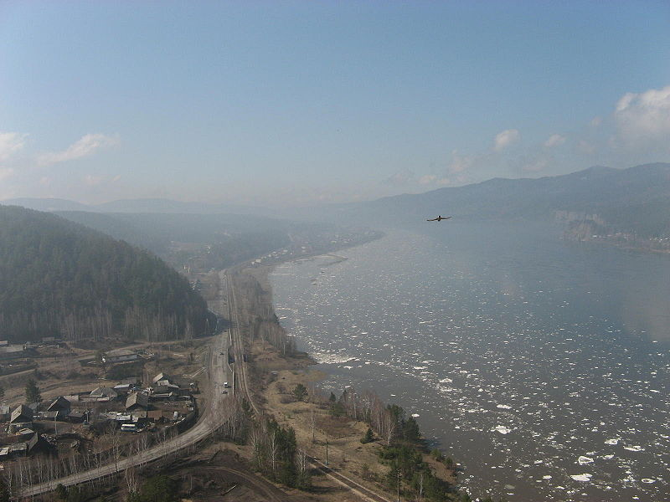
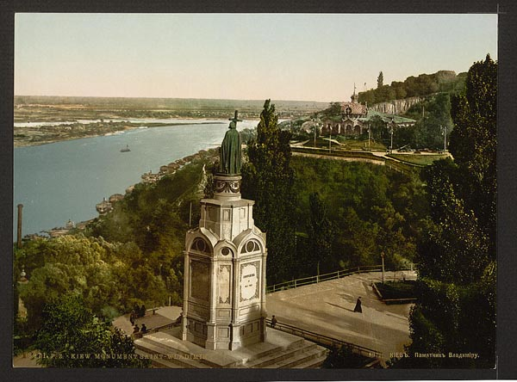
Родина Астафьева - ?
1
Острогожск Воронежской губернии
2
Петербург
Овсянка
Красноярский край
Киев
3
4
3
ОВСЯНКА
КРАСНОЯРСКИЙ КРАЙ

Slide 8
Зачем Васютка пошёл в тайгу?
1.
За грибами
2.
На охоту
3.
За ягодами
4.
За орехами

Slide 9
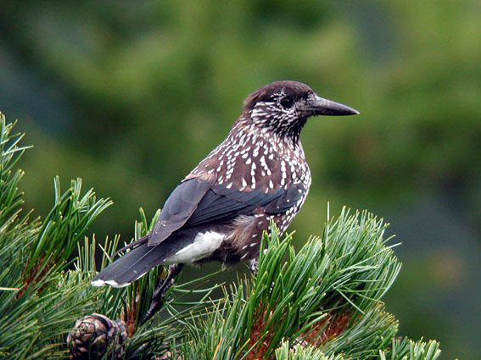
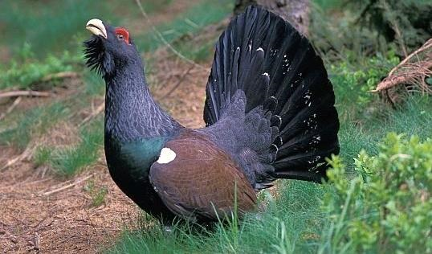
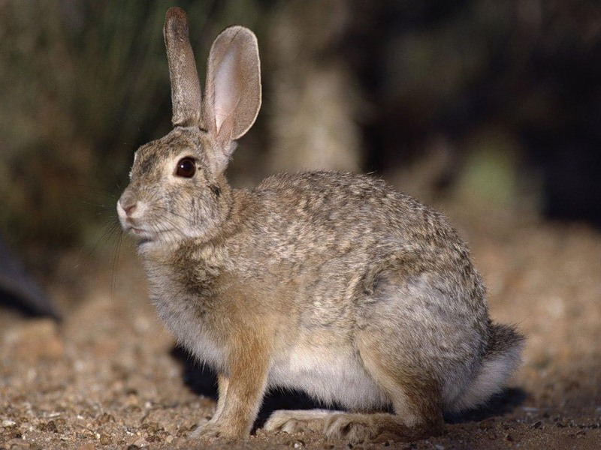
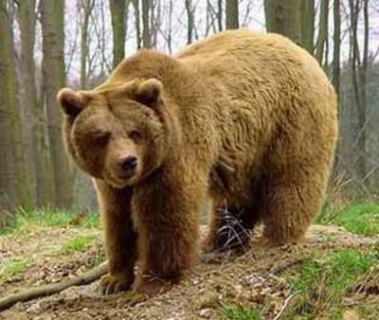
Из-за кого Васютка заблудился а тайге?
1
КЕДРОВКА
2
ГЛУХАРЬ
3
ЗАЯЦ
МЕДВЕДЬ
4
2
ГЛУХАРЬ

Slide 10
«Думая о своей удачи, Васютка, счастливый, шел по лесу… Вдруг он спохватился: где же … ?»
1.
ГЛУХАРЬ
2.
ОРЕХИ
3.
ЗАТЕСИ
4.
ОЗЕРО

Slide 11
Какое правило сразу вспомнил Васютка, когда заблудился в тайге?
1. «Вызвездило – к холоду»
2. «Раз ветра не было, а утку отнесло, значит, есть тягун, озеро проточное»
3. «Погасла звездочка – значит, чья-то жизнь оборвалась»
4. «Тайга, наша кормилица, хлипких не любит»

Slide 12
II
Т У Р

Slide 13
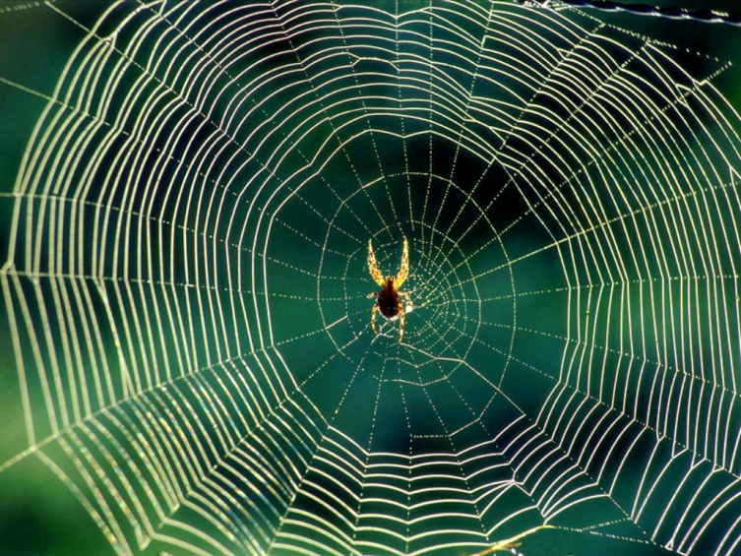
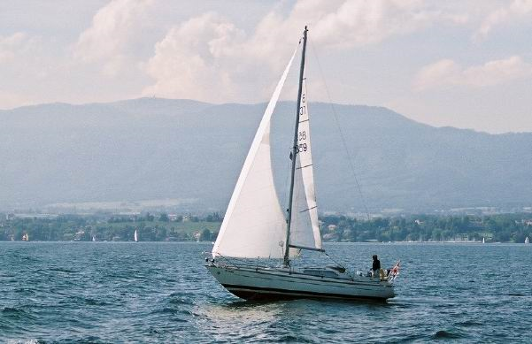
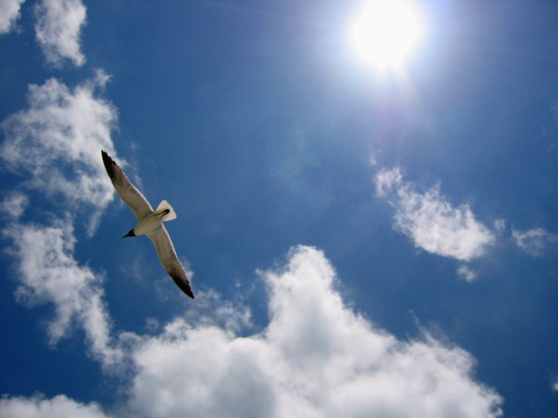
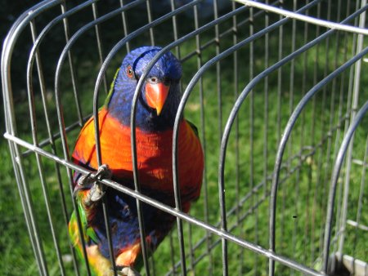
С кем в рассказе сравнивается положение Васютки?
1
2
3
4
1

Slide 14
Сколько раз плакал Васютка?
1
2
3
4

Slide 15
Васютка приготовил вкусное блюдо – глухаря в собственном соку. Почему же он через силу глотал мясо?
1.
НЕ ВКУСНО
2.
ЗАБЫЛ СОЛЬ
3.
НЕ ГОЛОДЕН
4.
ХОТЕЛ СПАТЬ

Slide 16
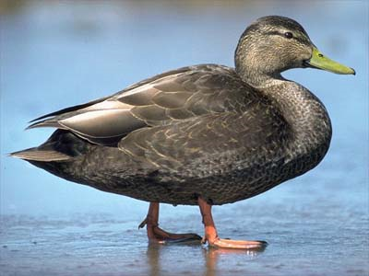
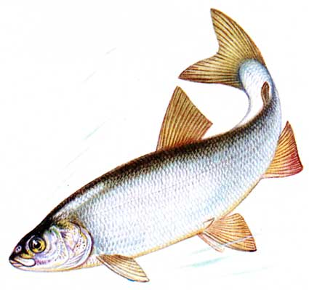

Какое удивительное открытие сделал Васютка на озере?
УТКА
2
ГЛУХАРЬ
1
БЕЛАЯ РЫБА
3
4
ЗВЕЗДЫ
БЕЛАЯ РЫБА
3

Slide 17
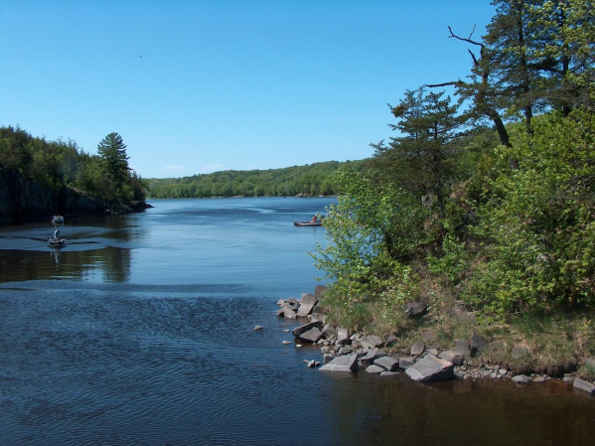
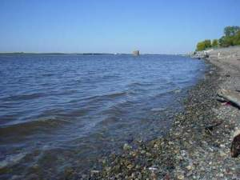
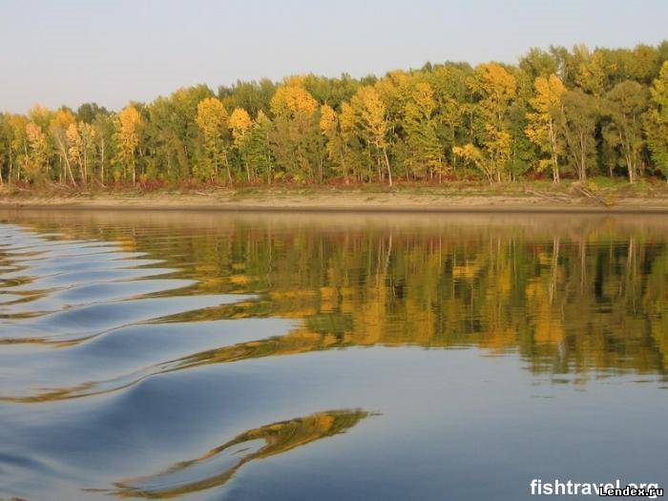
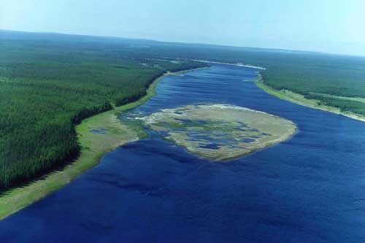
Какую реку искал Васютка в тайге?
1
ЕНИСЕЙ
2
ЛЕНА
3
4
ОБЬ
АМУР
1
ЕНИСЕЙ

Slide 18
Какой пароход проплыл мимо Васютки?
1.
«Серго Орджоникидзе»
2.
«Шадрин»
3.
«Коляда»
4.
«Афанасий»

Slide 19
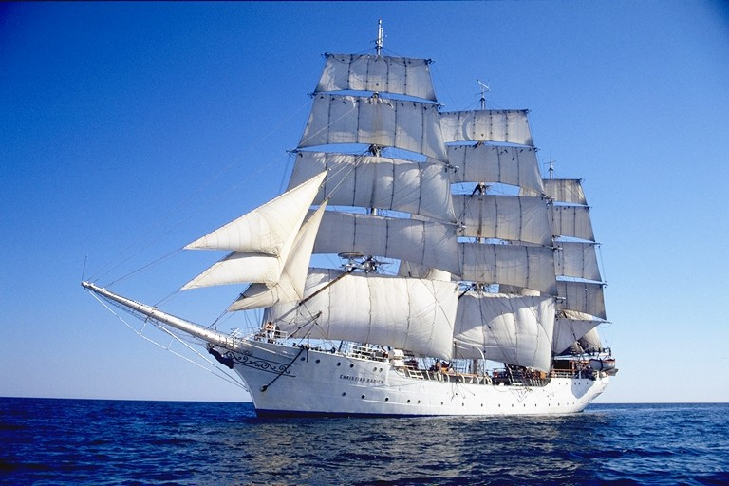
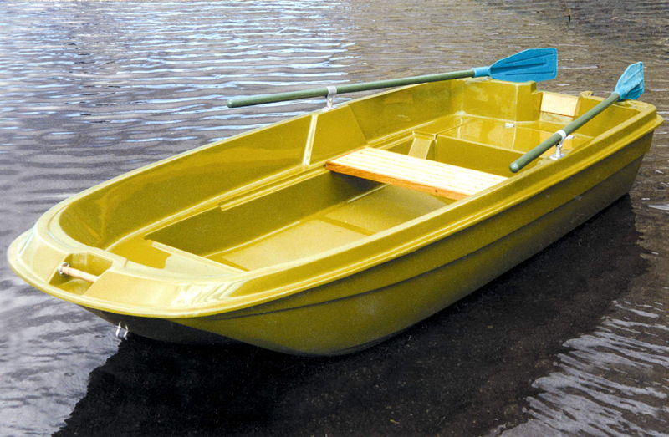
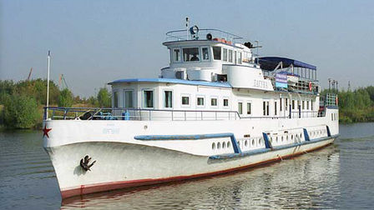
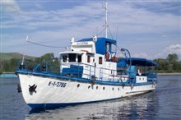
На чём Васютка попал домой?
1
КОРАБЛЬ
2
ЛОДКА
3
4
ТЕПЛОХОД
БОТ
4
БОТ

Slide 20
III
Т У Р

Slide 21
ЗАДАНИЕ: подробный пересказ отрывка «Первая ночь в лесу».
1 УЧАСТНИК: от лица Васютки.
2 УЧАСТНИК: от лица деда Афанасия.

Slide 22

ФИНАЛ

Slide 23
ЗАДАНИЕ ДЛЯ ФИНАЛИСТА
Устное словесное рисование одного из эпизодов:
1. Охота на глухаря
2. Встреча с лесным озером
3. Наконец-то Енисей!
4. Васютка дома

Slide 24

ПОЗРАВЛЯЕМ С ПОБЕДОЙ!

Slide 25


